Slide 1
БУОО ООЦМ «Полет»
Директор БУОО ООЦМ «Полет»
Тинякова И. Г.

Slide 2
В последние годы волонтерство в России развивается очень быстрыми темпами. В Орловской области огромное количество неравнодушных людей, которые бескорыстно помогают нуждающимся . Большинство волонтеров – это студенческая молодежь и школьники. Огромным бонусом для школьников являются отработанные верифицированные часы и сертификаты, которые дают льготы при поступлении в высшие учебные заведения, а так же новые знакомства и участие в социально- значимых акциях региона.
Волонтеры принимают участие в акциях:
- в сфере сохранения исторической памяти;
- поисковое волонтерство;
- добровольчество в ЧС;
- добровольчество в сфере экологического,
социального и культурного волонтерства.

Slide 3
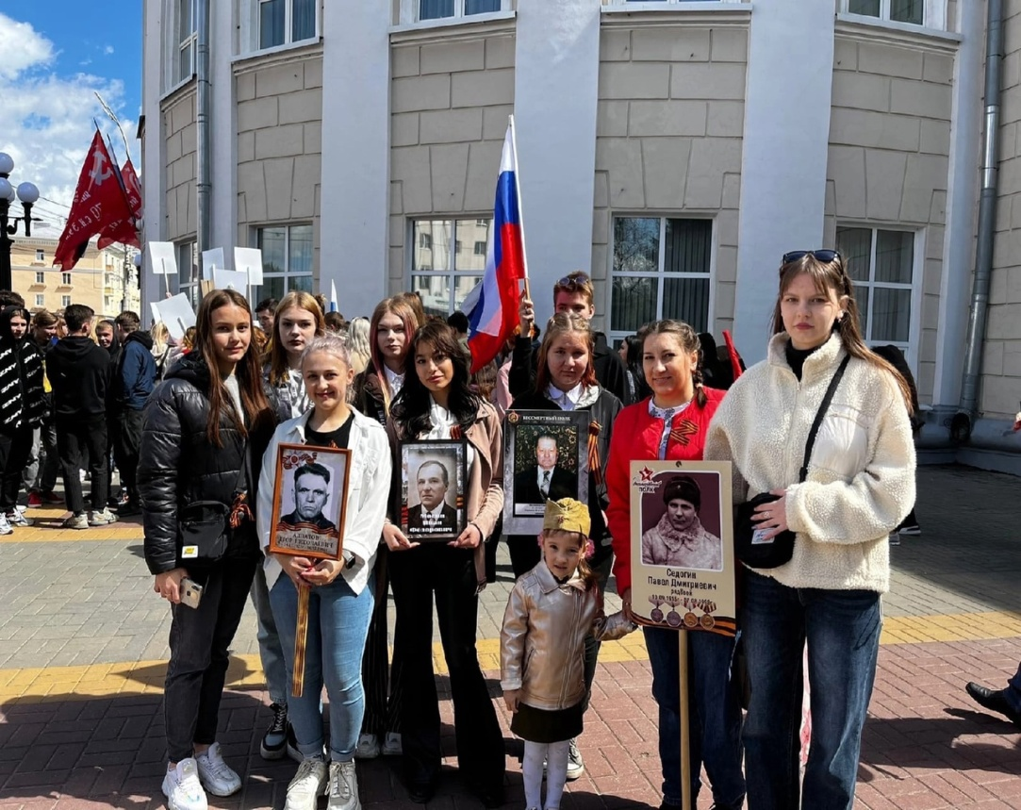
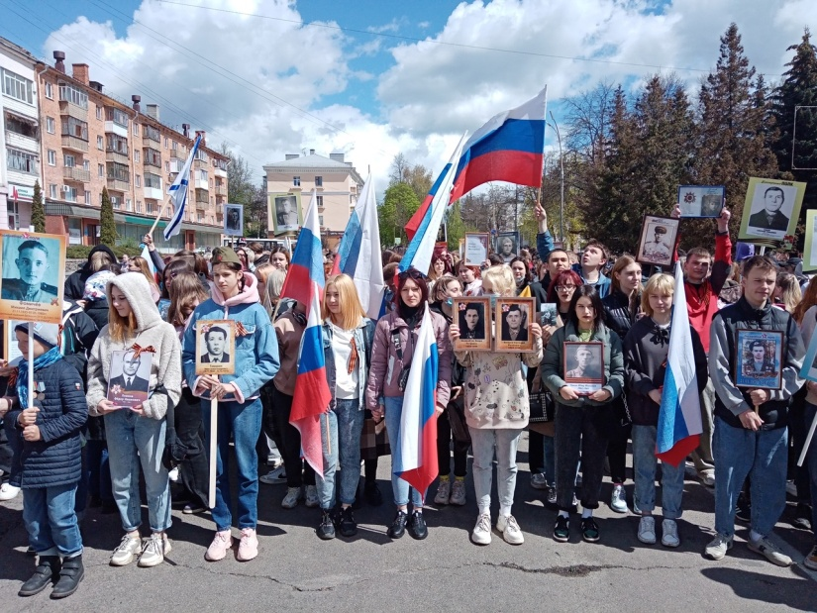

Slide 4
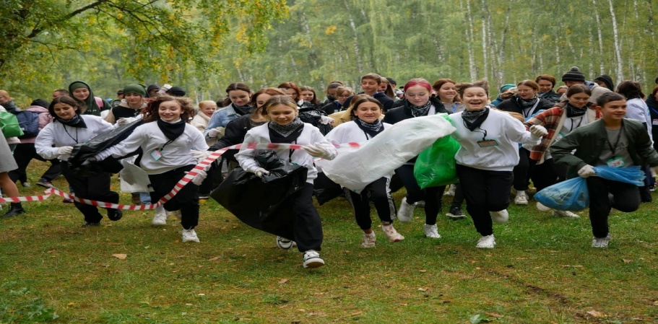
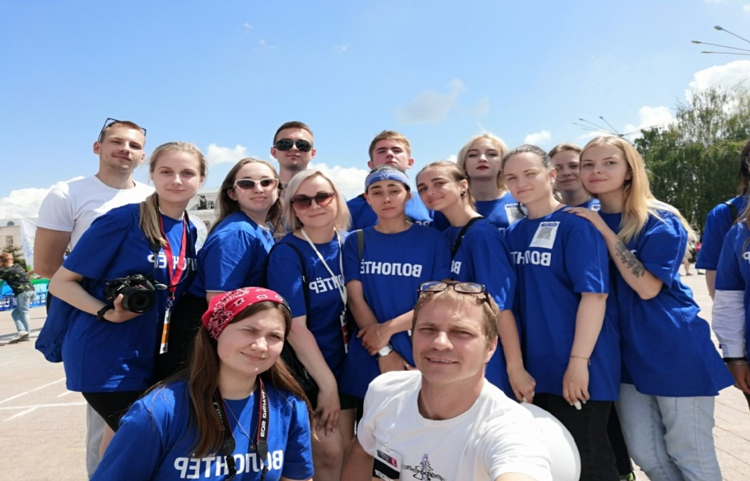
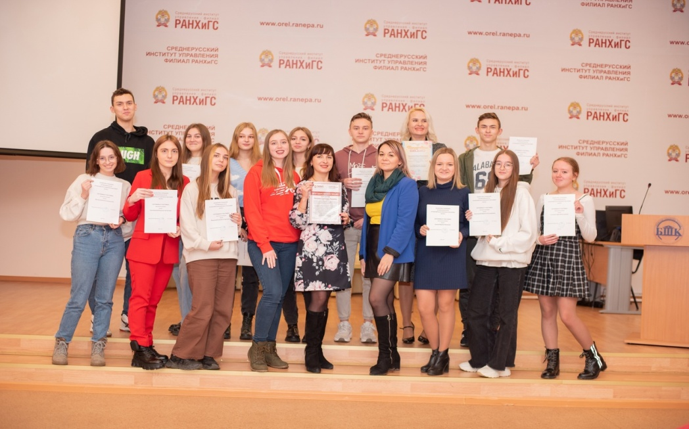

Slide 5
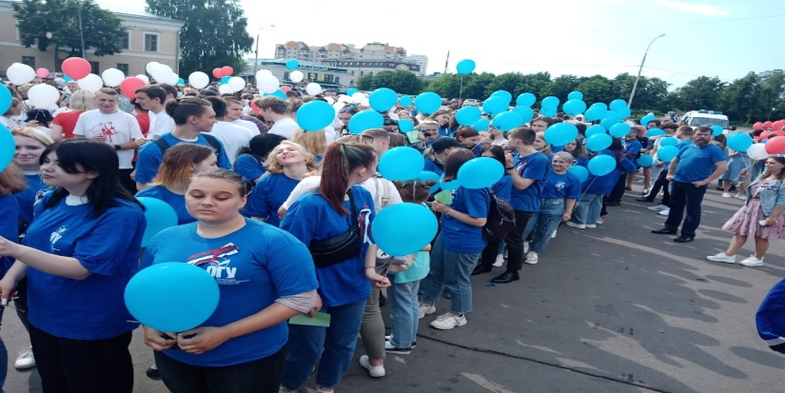
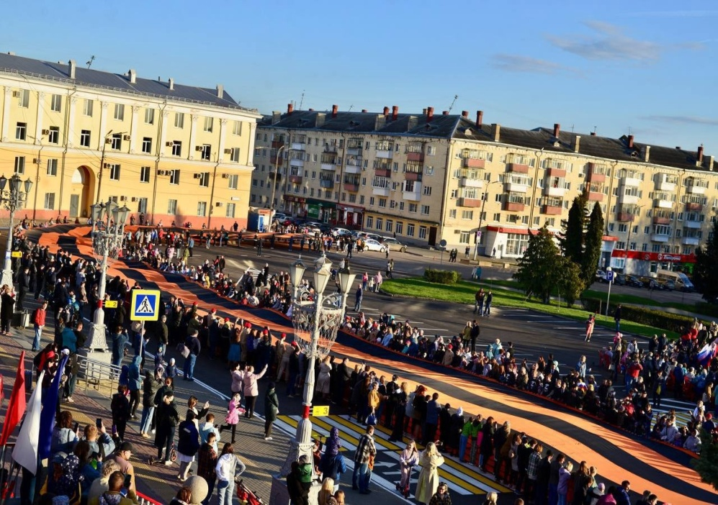
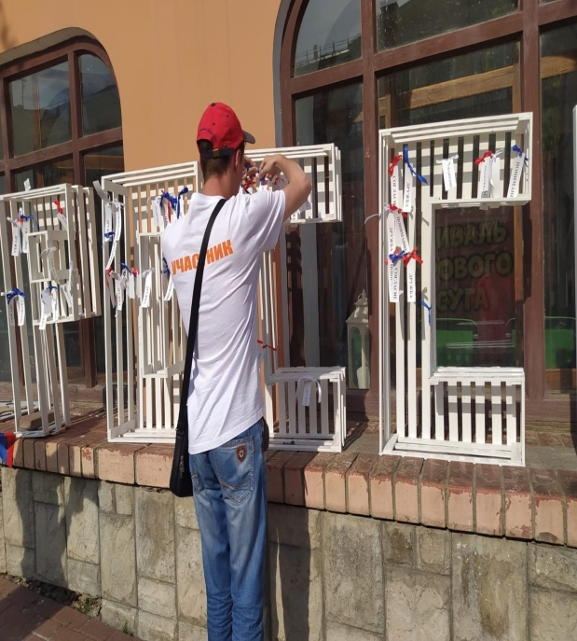

Slide 6
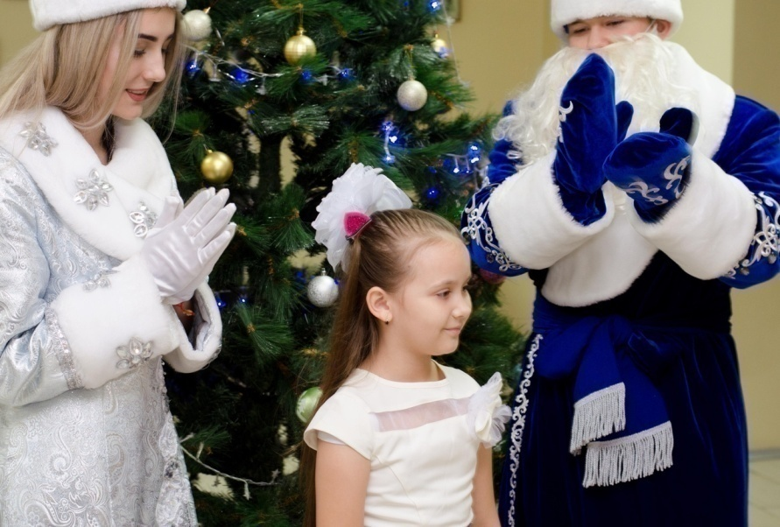
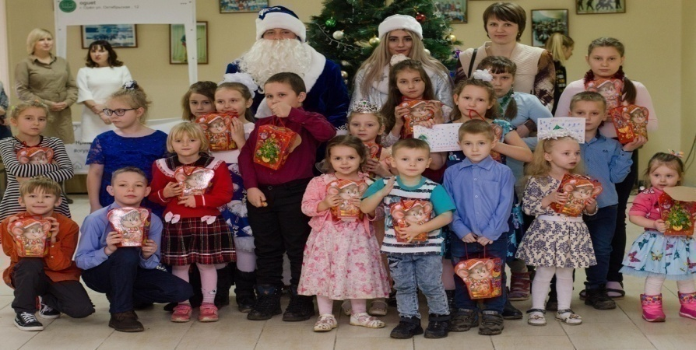
За 2022 год проведено более 85 мероприятий и добровольческих акций в сфере сохранения исторической памяти, экологии, культуры, реализовано 9 блоков тематических занятий в рамках проекта "Школа волонтеров". В мероприятиях приняли участие более 300 волонтеров.

Slide 7
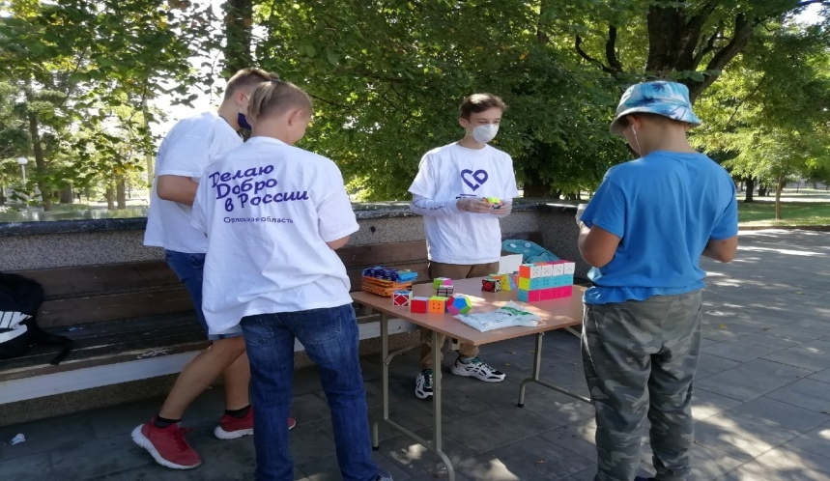
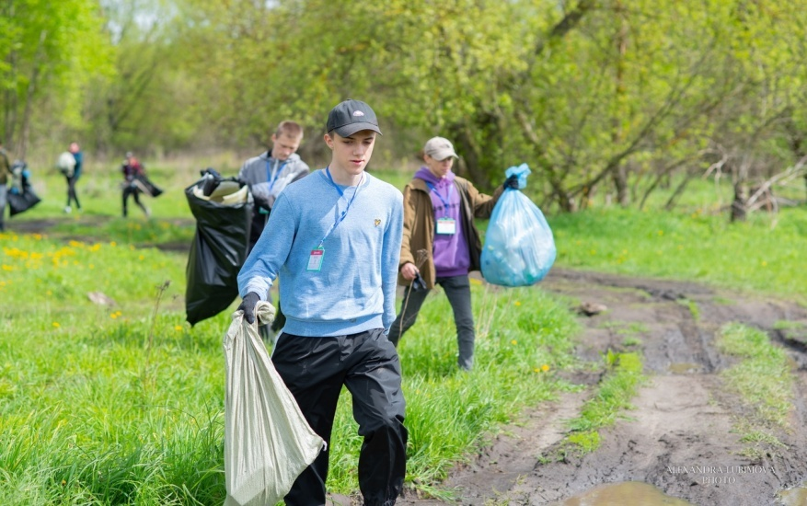
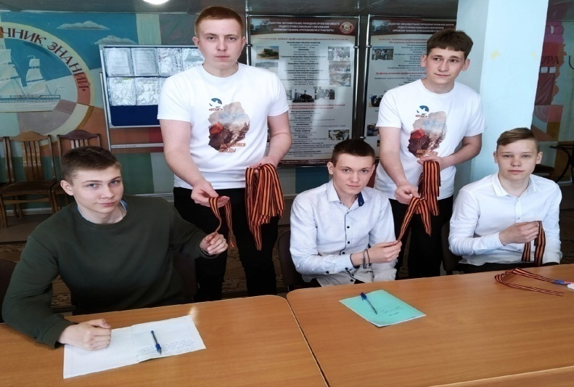

Slide 8
Наши партнеры
Орловское региональное отделение Всероссийского общественного движения «Волонтеры Победы»
Всероссийское общественное движение «Красный крест» Орловская область
Орловская региональная общественная организация по защите животных и экологическому волонтерству «Альфа»

Slide 9
ПСО «Центр поиска пропавших людей Орловской области»
Добровольческий поисково – спасательный отряд «ЛизаАлерт» Орловская область
Орловское региональное отделение ВСКС всероссийский студенческий корпус спасателей

